Slide 1
사용자 검색기록 기반 검색어 자동완성
jw0012 오픈소스리눅스프로그래밍 기말과제
컴퓨터공학과 201421256 박세환

Slide 2
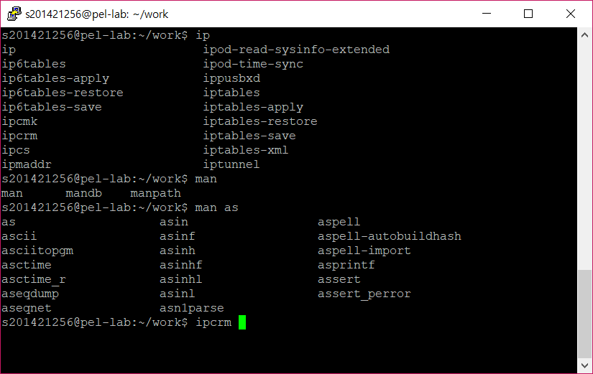
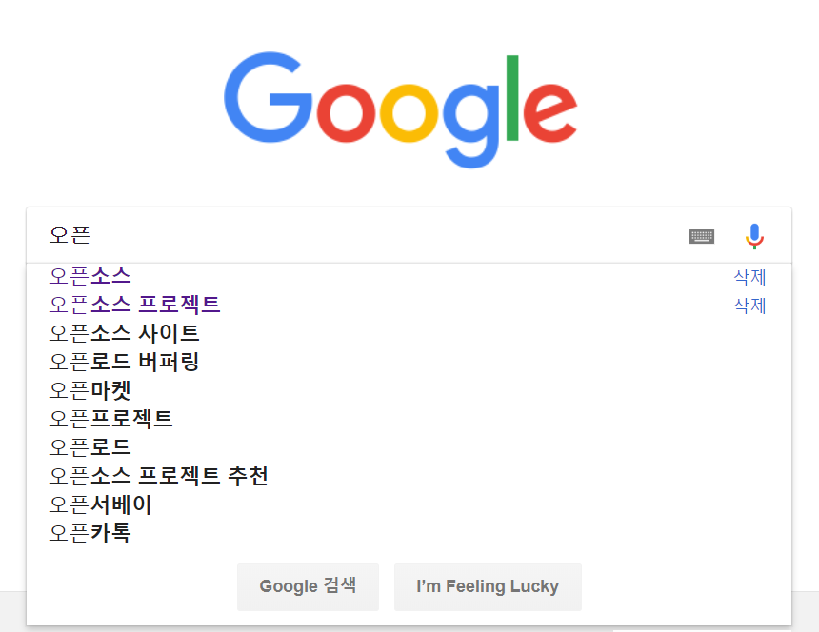
검색어 자동완성 프로세스

Slide 3
주요 기능(간략히)
FRONT
BACK
검색어 입력
검색어 저장, 검색어 반환 토글 호출
과거 검색어를 트리구조로 저장
입력된 검색어를 탐색 후 출력
토글 호출 시 유일한 탐색결과를 반환
개행문자 입력 시 저장 함수 실행

Slide 4
FRONT
BACK
sem_wait();
sem_wait();
if(!call[0] && call[1]){
탐색(shm.keyword);
출력();
shm.cursor++;
shared memory
shm.keyword = getchar();
if(call[0]){
shm.keyword = 반환();
call[0] = 0;
}
shm.call = shm.keyword == “toggle key” ? 1 : 0;
sem_post();
if(call[1]){
저장();
call[1] = 0;
}
struct {
int cursor;
int call[2];
char keyword[MAX]
}
sem_post();

Slide 5
BACK
struct TSTree{
char data;
unsinged int isEndOfString;
struct TSTree *left, *eq, *right;
}
Ternary Search Tree
TSTree *root, *found
insert(root, keyword)
traverseTSTree(found, keyword)
printTSTree(found)
freeTSTree(root)
checkLastOne(found)
auto_complete(found)
sigaction
sigInt() – freeTSTree(root) 실행 후 종료
pthread
pthread_t threads[2]
threads[0] = thread_print()
threads[1] = thread_push()

